Slide 1
Programando em Python
Professor: Juliano Caetano

Slide 2
Vamos programar em Python! Mas...
Como um programa é organizado?
Quais são os tipos de dados disponíveis?
Como variáveis podem ser declaradas?
Como atribuir valores às variáveis?
Como entrada e saída básica de dados podem ser feitas?
Vamos começar com um exemplo...

Slide 3
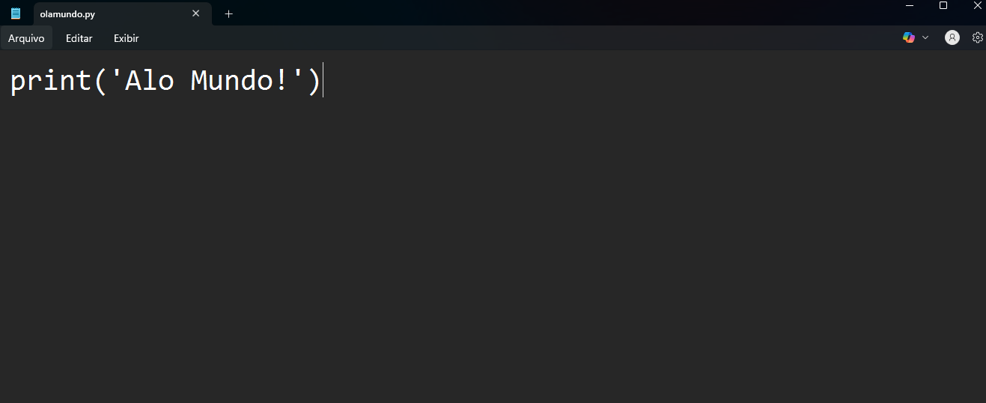
Primeiro passo: escrever o programa!
ola
olamundo.py

Slide 4
Mas o computador não conhece Python!!!
O computador só entende binário
– Linguagem de zeros e uns
– 010010011101010101001010101, entendeu?
Precisamos traduzir o programa Python para binário

Slide 5
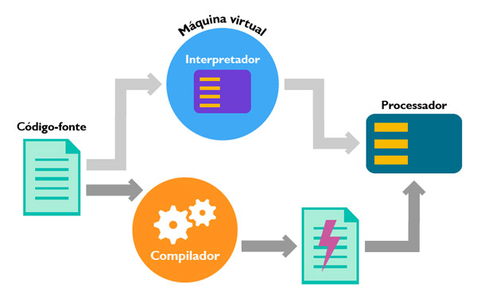
Compilação
Na maioria das linguagens, antes de executar um programa, é necessário compilar o programa
O compilador gera um arquivo “executável”
– Esse novo arquivo é o que será de fato executado

Slide 6
Python é uma linguagem interpretada
Não é necessário compilar o código Python
O interpretador Python vai lendo o código fonte, traduzindo para linguagem de máquina e executando ao mesmo tempo

Slide 7
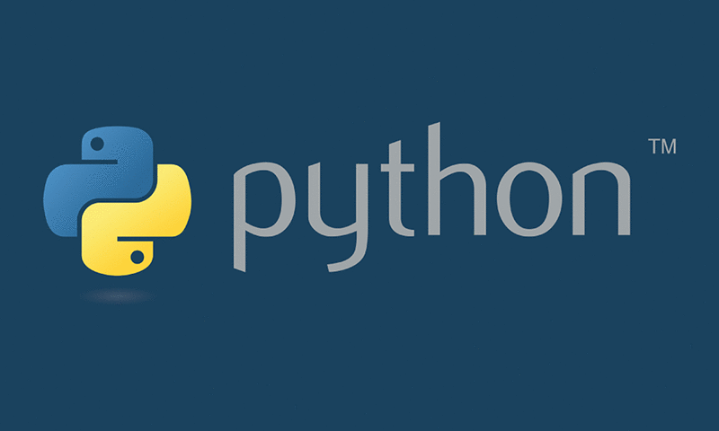
Instalação do Interpretador Python
Download do Python mais recente
www.python.org https://youtu.be/bGCOxMzNBlE?si=G7Zv1Ph4bwzdCcrN

Slide 8
Notepad x IDEs
Dificuldades do Notepad
– Editor básico, sem ajuda para programar
– Execução externa
Integrated Development Environment (IDE)
– Colore o código
– Autocompleta o código
– Verifica a sintaxe ao digitar
– Permite executar o código de forma integrada
– Etc.

Slide 9
Preparando o ambiente

Slide 10
Regras básicas
A sequência dos comandos é importante
– O Python lê de cima para baixo, como nós.
Em casos de códigos alternativos ou que se repetem, podemos criar blocos de comandos.
– Blocos devem ser criados usando indentação (com
espaços ou tab).

Slide 11
Comentários
Comentários são trechos do programa voltados para a leitura por humanos, e ignorados pelo Interpretador.
Começam com o símbolo #
– Tudo na linha após # é ignorado pelo interpretador
Use comentários para documentar seu código e fazer com que ele seja fácil de entender por outras pessoas.

Slide 12
Atribuição de valores
Em Python, o operador de igualdade (=) é usado para atribuir valores às variáveis.
Sempre na forma: variável = valor ou expressão
– A expressão do lado direito é processada
– O valor gerado é atribuído à variável
* Código exemplo área de um triângulo.

Slide 13
Quais são os tipos de dados disponíveis?
Em Python, toda variável tem um tipo.
Com isso, o computador pode saber quais operações são permitidas.
Os tipos podem ser divididos em três grupos
– Tipos numéricos (inteiro, real, etc.)
– Tipos textuais (caractere e string)
– Tipo lógico (booleano)
Os tipos são definidos dinamicamente, pelo próprio Python.
– Não é preciso dizer de que tipo é cada variável
* Código 2-dados.py

Slide 14
Regras para nomes de variáveis
Os nomes de variáveis devem respeitar algumas regras
– São sensíveis a caixa
– Podem ter tamanho ilimitado (mas evite abusos)
– Devem começar com letra ou underline ( _ )
– Outros caracteres podem ser letras, números ou underline
– Não podem ter espaço nem acentos
– Não podem ser uma palavra reservada da linguagem

Slide 15
Exercício - Tipos de Dados
Escreva um programa que imprima na tela, cada um em uma linha, um número inteiro, um número decimal (float) e um texto (string).
Formato esperado da saída:
42
3.14
Python

Slide 16
Entrada de dados
Para entrada de dados, usamos input
É possível informar um texto que aparecerá impresso na tela para que o usuário saiba que o programa está esperando a entrada de um valor
nome = input('Digite o nome do aluno: ')
print(nome)

Slide 17
Input lê dados como string
Você pode usar o comando type para saber o
tipo que o Python atribuiu a uma variável
altura = input('Digite a altura do triangulo: ')
print(type(altura))
...

Slide 18
Mudança de tipo
Usar int() ou float() para converter o tipo para numérico
altura = int(input('Digite a altura do triangulo: '))
print(type(altura))
...

Slide 19
Saída de dados
Para saída de dados, usamos print
* Código 04
print('Prog é muito legal')
print(123)
altura = 10
print(altura)
print('Vamos pular uma linha \n')
print('O nome do aluno é', nome)

